Slide 1
Osiem Dni Tygodnia
digital_ia.11
Szczecin 2011

Slide 2
Osiem Dni Tygodnia digital_ia.11
Szczecin 2011
Galeria 13 Muz
Kuratorka: Izabella Gustowska
Sylwia Czubała, Izabella Gustowska, Marta Jurkowska, Ada Karczmarczyk, Magdalena Marciniak, Marta Mariańska, Aneta Ptak, Zuzanna Pyda

Slide 3
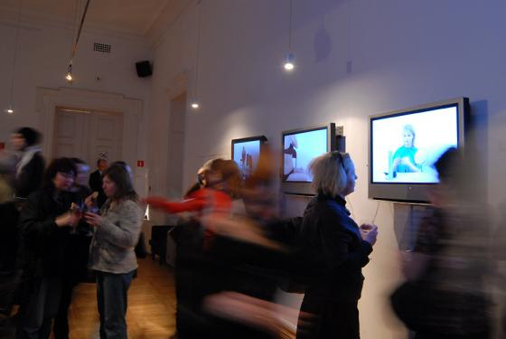
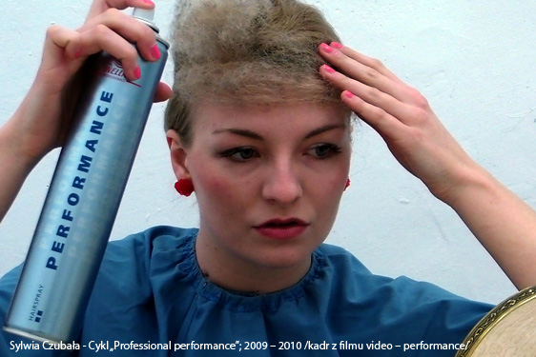
Sylwia Czubała
„Professional Performance” 2009

Slide 4
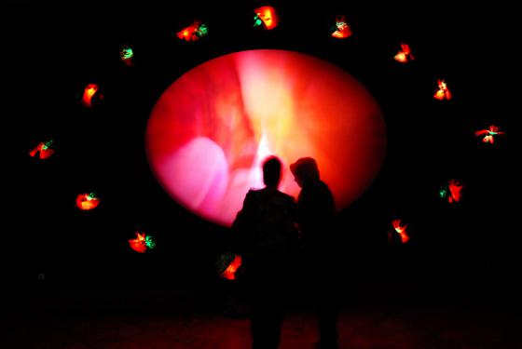
Izabella Gustowska
„Summertime” 2009

Slide 5
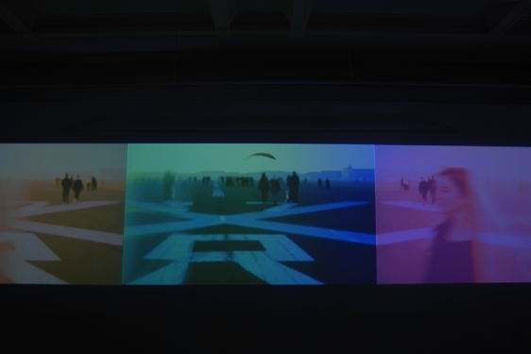
Marta Jurkowska
„Gdy Słońce na Wschodzie Zachodzi” 2011

Slide 6
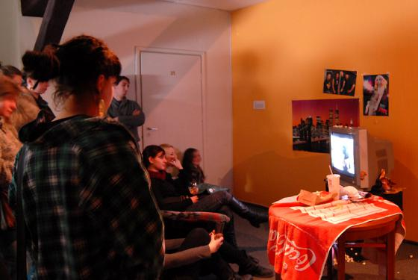
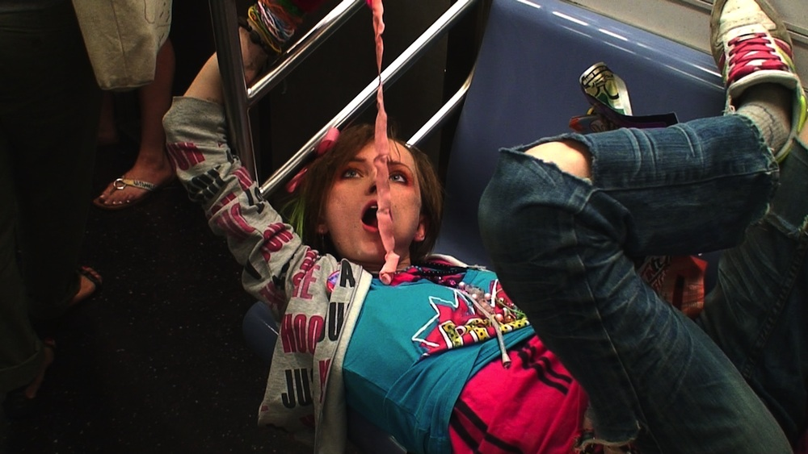
Ada Karczmarczyk
„American Girl” 2010

Slide 7
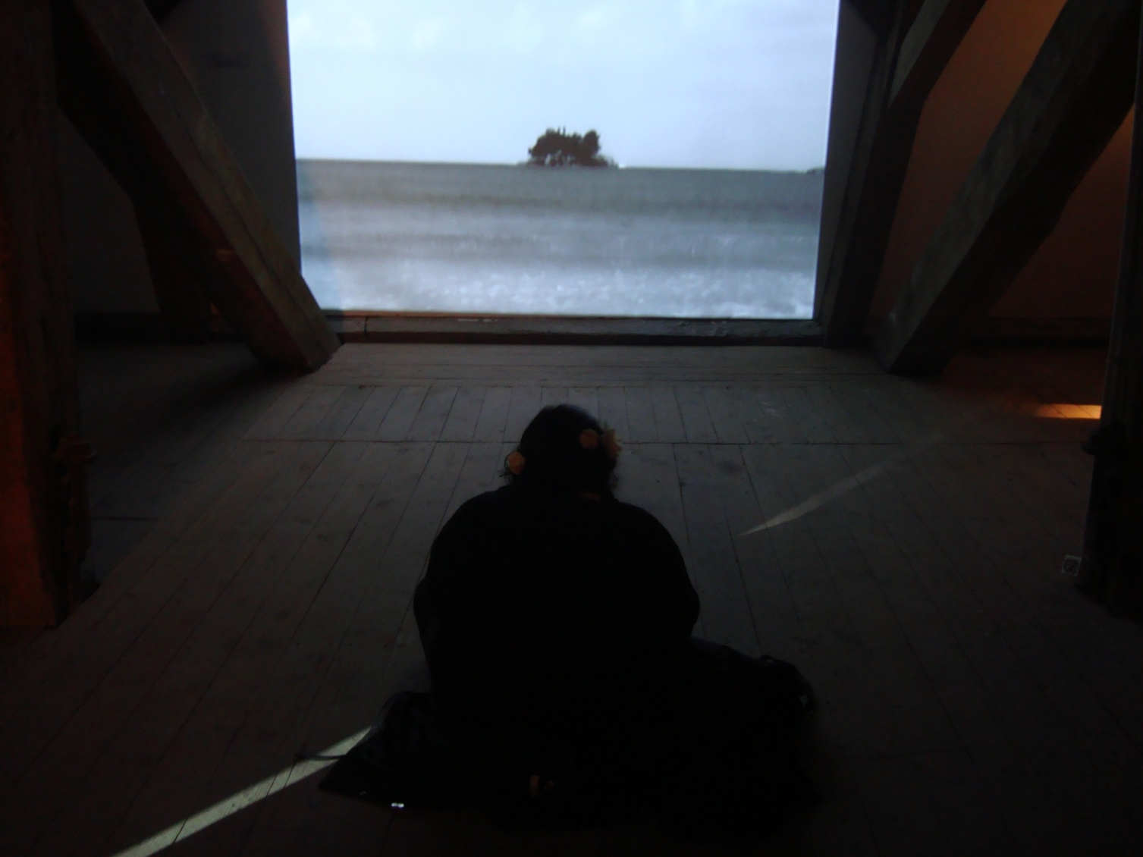
Magdalena Marciniak
„Saudade” 2010

Slide 8
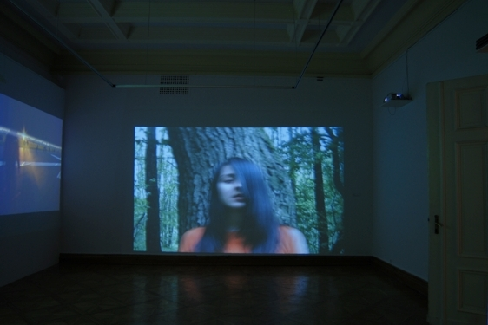
Marta Mariańska
„Poganka” 2010

Slide 9
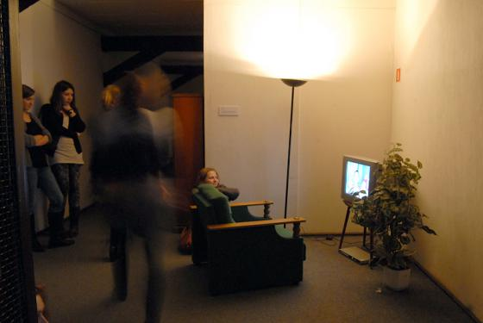
Aneta Ptak
„Twarze w Matrioszka TV” 2010

Slide 10
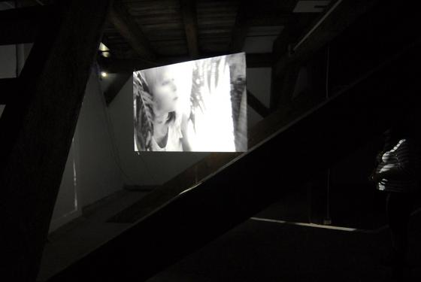
Zuzanna Pyda
„Pęknięcie” 2010

